Slide 1
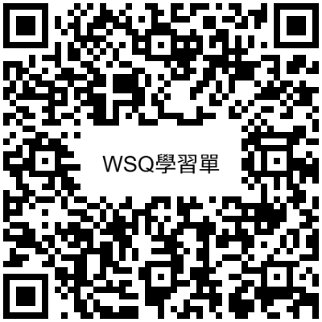
114學年度教育學程 新生座談會
教師之路
昂首邁步
請線上同學下載此文件
https://drive.google.com/drive/folders/1UELXapt_5y70lZuPxfmkDrtJbpNqTxTH?usp=sharing

Slide 2
目錄
人—處長+教師+行政人員+學生
事—修習規定
時—掌握時間
地—七樓辦公室
物—相關訊息
為何、 如何—教師誓詞

Slide 3
人
Notes:
架構:
一、定位
二、內涵
三、特色
四、價值
關鍵概念：
1.閱讀與表達2.循序漸3.活動教材4.學習成效5.正視差異
從生活情境開始，從生活情境結束
所以會有課程目標的強化與課程的設計。尤其是五文本的改變

Slide 4

師資培育與就業輔導處處長
潘倩玉 特聘教授兼處長
潘倩玉
教授兼/師資培育與就業輔導處處長
最高學歷：
美國印第安那大學運動學系哲學博士
專長：
適應體育、游泳、舞蹈

Slide 5
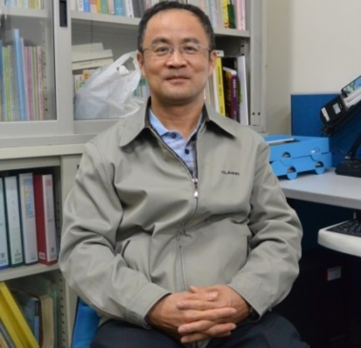

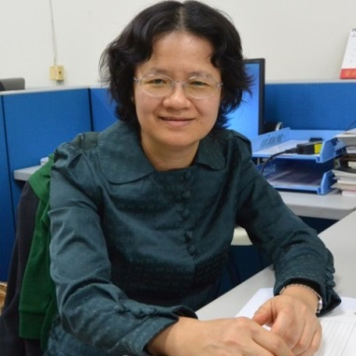
專任師資
吳明隆 教授
學術專長：測驗統計、班級經營、資訊教育
聯絡分機：2183
信 箱：t2673@mail.nknu.edu.tw
凃金堂 教授
學術專長：測驗與評量、教育統計、教育心理學
聯絡分機：2181
信 箱：tang@mail.nknu.edu.tw
蘇素美 教授
學術專長：教育心理、輔導心理、兒童與青少心理學
聯絡分機：1809
信 箱 ：t1696@mail.nknu.edu.tw

Slide 6
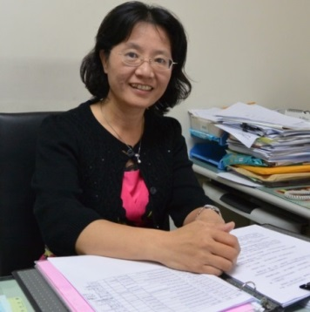


方金雅 教授
學術專長：課程與教學、教育心理學、閱讀心理學
聯絡分機：1812
信 箱：fangchinya@gmail.com
黃絢質 副教授兼課程組組長
學術專長：教育心理學、發展心理學、青少年心理學、教育研究法
聯絡分機：1805、8705
信 箱：t4365@mail.nknu.edu.tw
蔡孟芳 助理教授兼檢定與實習組組長
學術專長：教育心理、課程發展與教學設計、教育研究法、
創新教學學習經驗與歷程、認知投入
聯絡分機：8709
信 箱：mftsai@mail.nknu.edu.tw

Slide 7
學生分班原則
甲班(代碼1)－理學院、科技學院
乙班(代碼2)－ 文學院
丙班(代碼3)－ 文學院 國文科教師為主
丁班(代碼4)－ 教育學院、藝術學院
小教(代碼9)－ 自成一班，不分學院
前三碼: 今年入學學年度 114
第四碼: 班別碼
後二碼: 班級流水號

Slide 8
114教育學程分班
114甲班 凃金堂老師---1141XX
114乙班 黃絢質老師---1142XX
114丙班 蘇素美老師---1143XX
114丁班 吳明隆老師---1144XX
114小教 方金雅老師---1149XX
114特教資優 陳振明老師

Slide 9

本處Logo
愛- Love
責任- Responsibility
合作- Cooperation

Slide 10
事
Notes:
架構:
一、定位
二、內涵
三、特色
四、價值
關鍵概念：
1.閱讀與表達2.循序漸3.活動教材4.學習成效5.正視差異
從生活情境開始，從生活情境結束
所以會有課程目標的強化與課程的設計。尤其是五文本的改變

Slide 11
事
整體大脈絡
Notes:
架構:
一、定位
二、內涵
三、特色
四、價值
關鍵概念：
1.閱讀與表達2.循序漸3.活動教材4.學習成效5.正視差異
從生活情境開始，從生活情境結束
所以會有課程目標的強化與課程的設計。尤其是五文本的改變

Slide 12
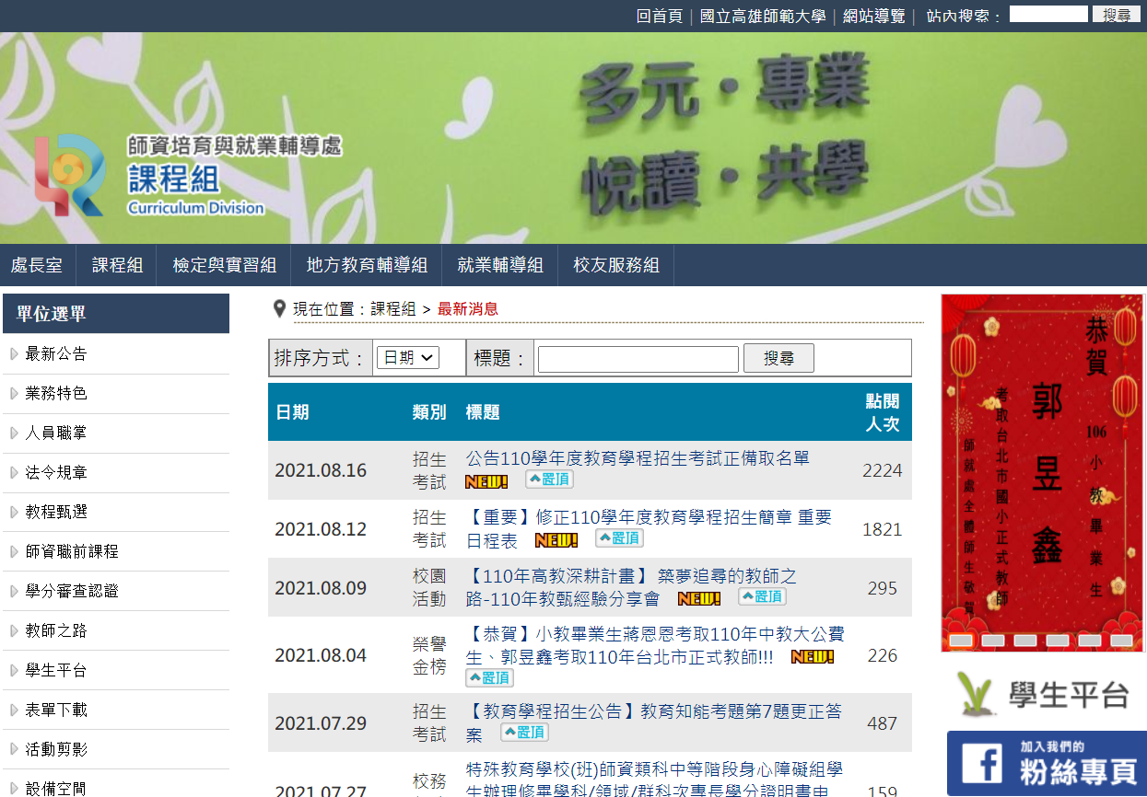
課程組網頁
相關訊息及公告皆會放置課程組網站，請密切注意https://tecs.nknu.edu.tw/Default.aspx?Kind=s1
法令規章

Slide 13
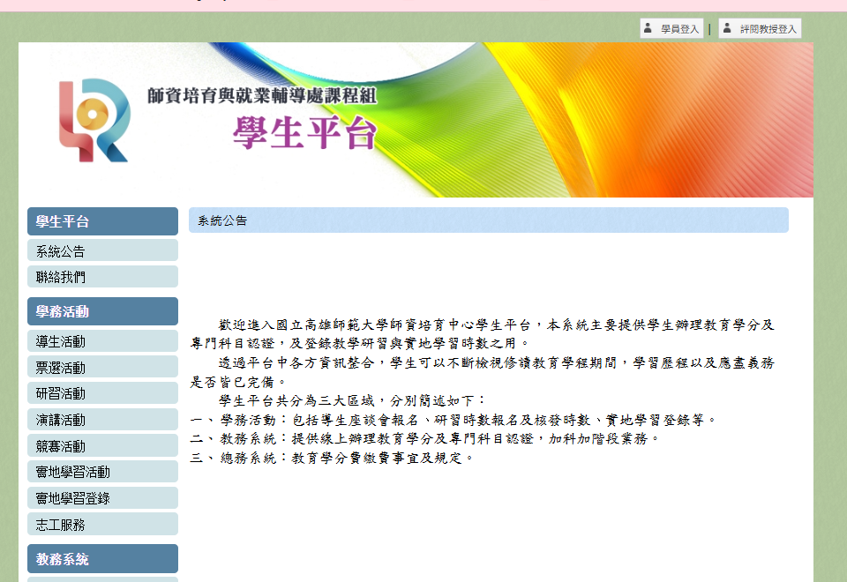
學生平台網頁
相關訊息及公告皆會放置課程組網站，請密切注意https://teachers.nknu.edu.tw/ecp/

Slide 14
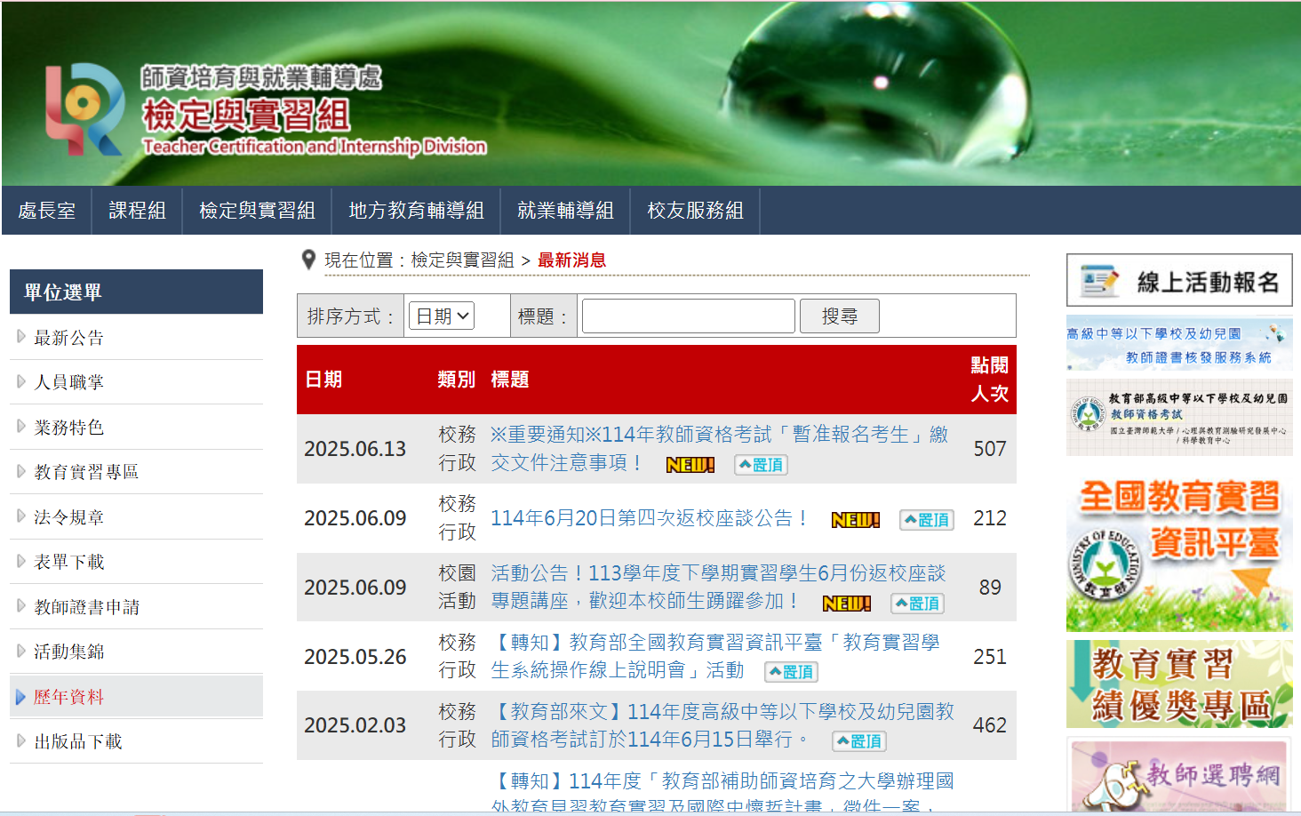
檢實組網頁
檢定與實習組網站，請密切注意https://tecs.nknu.edu.tw/Default.aspx?Kind=ib

Slide 15
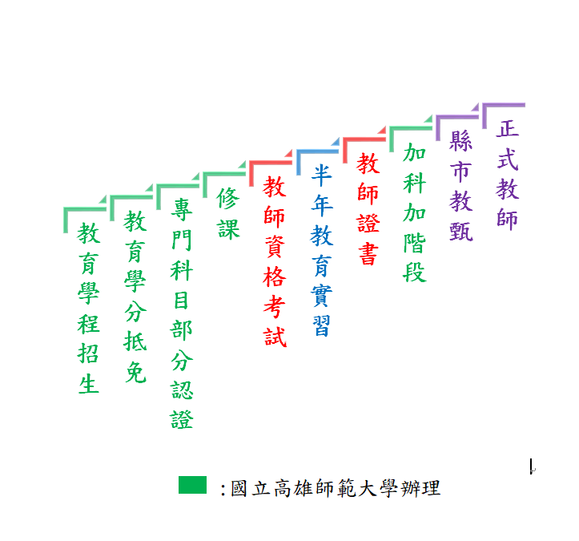
修習師資職前教育流程示意圖
教育部於民國108年12月11日修正師資培育法

Slide 16
事
細節內容
Notes:
架構:
一、定位
二、內涵
三、特色
四、價值
關鍵概念：
1.閱讀與表達2.循序漸3.活動教材4.學習成效5.正視差異
從生活情境開始，從生活情境結束
所以會有課程目標的強化與課程的設計。尤其是五文本的改變

Slide 17
修習師資職前教育流程說明
※請注意
抵免辦理時程
114年7月28日
至
114年7月31日
(可以找人代辦或郵寄掛號至課程組辦理)
※抵免資料於7月中旬前公告，同學可以事先準備。
招生
師資培育與就業輔導處之教程生與系上師培生統稱「師資生」。
教育學分抵免
114年7月28日至7月31日，於當年度申請時間內辦理，申請以一次為限。
專門科目
部分認證
正式
教師
修課
教師資格考試
教育
實習
教師
甄試
加科
加階段
可隨時提出，每次審查需繳交300元。
通過教師資格考試者，始得申請半年全時教育實習。
擇定實習學校，向本校提出申請。
成績及格者，由本校送中央主管機關發給教師證書。
審查認證通過者，取得另一類科(領域)教師證。
至「教育部全國高級中等以下學校教師選聘網」查詢開缺情形，後參加各縣市政府（校）舉辦之教師甄試，通過後即成為正式教師。
貢獻你的所學，將熱情盡情的投入！
教育部規定修業期限最少兩年(4個學期)
依照選課邏輯正確選課，不符規定則學分不予採認

Slide 18
教育學分抵免重點
教育專業科目學分抵免
課程性質確為教育學分
以10年內所修學分為限
科目名稱及內容相同者為審查原則
抵免之學分原始成績不得低於70分
超過10年的教育專業學分請勿提出抵免
低於70分的教育專業科目，請勿提出抵免
國立高雄師範大學教育專業課程學分抵免要點(點選可連結至法規要點)

Slide 19
教育專業課程學分抵免要點
教育部 109 年 4 月 30 日臺教師(二)字第 1090060271 號函同意備查
◆本校學生具下列情形之一者，得申請教育專業課程學分抵免：
(一) 本校非師資生依規定修習本校或他校所開非幼兒園師資類科之教育專業課程，而
後通過本校教育學程甄選取得師資生資格者。
(二) 本校師資生經本校甄選取得另一師資類科教育學程修習資格者。
(三) 本校師資生曾在本校修習教育專業課程學分，未修畢教育專業課程學分畢業或因
故喪失師資生資格，且未將所修習教育專業課程學分數計入畢業應修學分，再次
經本校教育學程甄選通過取得師資生資格者。
(四) 已持有任一師資類科教師證書之合格教師，通過本校教育學程甄選取得另一師資
類科教育學程修習資格者。
(五) 曾於他校修習(畢)與本校相同或不同師資類科教育學程之師資生，通過本校教育
學程甄選且取得教育學程修習資格者。
(六) 他校師資生於大學就讀期間因學籍異動轉學至本校，依規定經審查通過後獲准將
相同師資類科師資生資格轉入本校者。
(七) 他校師資生於大學就讀期間應屆畢業考取本校碩、博士班，依規定經審查通過後
獲准將相同師資類科師資生資格轉入本校者。
同時符合前項兩款以上資格者，僅得以其中一款規定之資格辦理抵免。
申請教育專業課程學分抵免以一次為限，並應於公告期限內提出申請，逾期不受理；依規定辦理遞補之學生不在此限。

Slide 20
教育專業課程學分抵免要點
教育部 109 年 4 月 30 日臺教師(二)字第 1090060271 號函同意備查抵免
◆抵免教育專業課程學分數限制如下：
(一) 符合第2點第1項第1款及第5款者，抵免學分以取得本校該師資類科教育
專業課程 應修學分數四分之一為限。
(二) 符合第2點第1項第2款、第3款、第4款、第6款及第7款者，抵免學分以
取得本校該 師資類科教育專業課程應修學分數二分之一為限。

Slide 21
教育專業課程學分抵免要點
教育部 109 年 4 月 30 日臺教師(二)字第 1090060271 號函同意備查抵免
◆教育專業課程學分抵免之範圍及原則如下：
(一) 科目名稱、內容相同者。
(二) 科目名稱不同，而內容相同者。
(三) 科目名稱、內容不同而性質相同者。
(四) 教育學程之必修科目「教育基礎課程」、「教育方法學課程」、
「教材教法及教學實習課程」不得以其他相關科目替代。
(五) 以申請日向前推算至多十年內所修習之教育專業科目及學分為限。
(六) 各類科教材教法及教學實習課程不得抵免。
(七) 每一門抵免學分之成績不得低於70分。
(八) 各教育專業課程與各專門課程不得重複採認學分。
(九) 推廣教育學分不得申請學分抵免。但經教育部專案核定者，不在此限。

Slide 22
教育專業課程學分抵免要點
教育部 109 年 4 月 30 日臺教師(二)字第 1090060271 號函同意備查抵免
◆符合以下情形者，得調整教育學程修業期程：
(一) 符合第2點第1項第1款辦理課程學分抵免者，經依規定辦理課程學分抵免
後，其修 業年限自取得師資生資格後起算應至少三學期(不包括寒暑期修
課，且各學期應有 修課事實)。
(二) 符合第2點第1項第2款、第4款、第6款及第7款辦理學分抵免者，依規定經
課程學 分抵免後，其修業年限自取得師資生資格後起算應至少二學期(不
包括寒暑期修課，且各學期應有修課事實)。

Slide 23
專門科目(部分認證)
辦理期間：可隨時提出申請。
科目年限：以取得修習資格起向前推算10年內所修習之科目學分為限。
*知識衰退期10年條款有例外放寬條件，請參閱學生手冊。
★建議：若您有大學時期，於他校所修的專門學分，可於114-1加退選前先進行專門學分的部分認證，以確認於本校還須要修習多少專門學分，有利您的專門學分規劃。
申請方式：請至師就處課程組網站下載「專門科目審查表」，選擇取得師資生
資格年度之適用版本，檢附成績單正本及其他相關證明（若有課程
名稱差異過大請檢附課綱）。
填寫方式：一律電腦打字，手寫者恕不收件；電腦繕打完畢，請列印出紙本
送交至師就處課程組，由課程組協助您送系所審查。
重要提醒：專門科目學分審查權為各任教科別之規劃學系所，於校內審查完畢，於師資職前教育課程結束後仍會統送台師大與教育部審查，請尊重系所審查專業意見，勿心存僥倖以課程名稱與內容差異過大科目闖關。

Slide 24
我們來分類
不同學習階段

Slide 25
中教、小教、特教資優
師資職前教育課程

Slide 26
中教

Slide 27
中教學程-修課
請參閱課程組網站>師資職前課程>教育專業課程>中教科目學分表 https://tecs.nknu.edu.tw/Page.aspx?PN=134&SN=124&Kind=s1
教 育 專 業 科 目 | 基礎課程 | 教育概論、教育哲學、教育心理學……
 | 方法課程 | 課程發展與設計、教學原理、學習評量……
 | 實踐課程 | 教材教法、教學實習……
專門科目
+

Slide 28
中教學程-修課
請參閱課程組網站>師資職前課程>教育專業課程>中教科目學分表 https://tecs.nknu.edu.tw/Page.aspx?PN=134&SN=124&Kind=s1
中等學校教師師資職前教育課程教育專業課程科目，總學分數應至少修習26學分。
教育基礎課程：
  應修至少 6 學分。
  教育概論、教育哲學、教育心理學、教育心理學(雙語教學)、教育社會學、特殊教育導論等科目，應至少選修 6 學分。
  教育心理學、教育心理學(雙語教學)僅得擇一門認定2學分。
教育方法課程：
  應修至少 8 學分。
  課程發展與設計、課程發展與設計(雙語教學)、課程發展與設計(英語及雙語教學)、教學原理、學習評量、班級經營、輔導原理與實務、教育議題專題等科目，應至少選修 8 學分。
  課程發展與設計、課程發展與設計(雙語教學)、課程發展與設計(英語及雙語教學)僅得擇一門認定2學分。
  教育議題專題為必選科目。
教育實踐課程：
  應修至少 8 學分。
  「教材教法」及「教學實習」為必選科目。
  教材教法、教材教法(雙語教學)、教材教法(英語及雙語教學)僅得擇一門認定2學分；教學實習、教學實習(雙語教學)、教學實習(英語及雙語教學) 僅得擇一門認定2學分；進階教 材教法、進階教材教法(雙語教學)、進階教材教法(英語及雙語教學)僅得擇一門認定2學分； 教學實習、進階教學實習(雙語教學)、進階教學實習(英語及雙語教學) 僅得擇一門認定2學分；適性教學、適性教學(雙語教學)僅得擇一門認定2學分。
其餘4學分可依學生需求於教育基礎課程、教育方法課程、教育實踐課程科目中自行選修。

Slide 29
中教修課邏輯及擋修限制
非常重要!!
★擋修限制→未依規定修課，該科目學分數不予採認：
修習「教育方法課程」之必修科目前，須先修畢至少一門「教育基礎課程」之必修科目；「教育基礎課程」之必修科目及「教育方法課程」之必修科目得同時修習。
  注意：若教育學程第一個學期僅修習一門「教育基礎課程」及一門「教育方法課程」必修科目，務必留意該「教育基礎課程」科目須及格，否則「教育方法課程」必修科目學分不得採計。
修習擬任教領域之教材教法課程前，應至少修畢本類科師資職前教育課程中含「教學原理」或 「課程發展與設計/課程發展與設計(雙語教學)/課程發展與設計(英語及雙語教學)三擇一」在內 12 個教育專業課程學分。
擬任教領域之「教材教法/教材教法(雙語教學)/教材教法(英語及雙語教學)」課程修畢成績及 格後，始得修習擬任教領域之「教學實習/教學實習(雙語教學)/教學實習(英語及雙語教學)」 課程。
「閱讀理解策略教學」修畢且成績及格後，始得修習「跨領域閱讀素養」。
在選課系統有設定擋修機制，若因系統有誤，導致選上課程，未來學分審查亦不會採認，請同學自行注意!!!

Slide 30
中教該如何選課?
教學實習
教材教法
實踐課程
教育基礎
+
教育方法
實踐課程
教育基礎
教育方法

Slide 31
中教該如何選課?
務必自行詳閱【檔修規定】!!!
114-1至少修習一門教育基礎課程必修科目(已辦理教育基礎課程抵免通過者除外)，再搭配教育方法課程必修科目。
114-1 & 114-2務必修足12個教育專業課程學分(含教學原理或課程發展與設計)
115-1修習教材教法
115-2修習教學實習
科目學分一覽表可至課程組網站下載，每學期留意自身修課進度，以免無法配合師培開課進度而延後畢業!!
路徑：課程組網站 > 師資職前課程 > 教育專業課程>中等學校師資類科教育專業課程科目及學分表>自113學年度起修習師資職前教育課程之師資生適用，112 學年度前修習者得適用之。

Slide 32
小教

Slide 33
小教該如何選課?
教學實習
教材教法
實踐課程
教育基礎
+
教育方法
實踐課程
專門科目
教育基礎
教育方法

Slide 34
小學教育學程-修課
請參閱課程組網站>師資職前課程>教育專業課程>小教科目學分表 https://tecs.nknu.edu.tw/Page.aspx?PN=134&SN=124&Kind=s1
國民小學教師師資職前教育課程教育專業課程科目，總學分數應至少修畢46學分。
專門課程(教學基本學科)：
  應修至少4個領域10學分。
  語文領域概論(國語文)、數學領域概論為必選科目。
教育基礎課程：
  應修至少6學分。
  教育概論、教育哲學、教育心理學、教育社會學、特殊教育導論等5科，應至少選修6學分。
教育方法課程：
  應修至少8學分。
  課程發展與設計、教學原理、學習評量、班級經營、輔導原理與實務、教育議題專題等6科，應至少選修8學分。
  教育議題專題為必選科目。
教育實踐課程：
  應修至少12學分。
  國民小學教材教法應選修3至4領域，至少4科8學分。
  國民小學國語文教材教法、國民小學數學教材教法、國民小學教學實習為必選科目
  ◆其餘10學分可依學生需求於教育基礎課程、教育方法課程、教育實踐課程科目中自行選修。
提醒
前述係指您的教育基礎課程學分數達應修至少6學分，教育方法課程達應修至少8學分，教育實踐課程達應修至少12學分，上述各項都達標後，其餘的學分數方能計入選修10學分內。
專門課程(教學基本學科)即便多修，也不能計入選修10學分內唷!例如：普通數學2學分不能算入選修10學分內。

Slide 35
小學教育學程-修課邏輯及擋修限制
非常重要!!
擋修限制→未依規定修課，該科目學分數不予採認：
修習「教育方法課程」之必修科目前，須先修畢至少一門「教育基礎課程」之必修科目；「教育基礎課程」之必修科目及「教育方法課程」之必修科目得同時修習。
修習任一領域「國民小學教材教法」前，
  應至少修畢本類科師資職前教育課程中含「教學原理」或「課程發展與設計」在內12個教育專業(專門)學分(約6門2學分課程) 。
  應修畢專門課程(教學基本學科)相對應之「領域概論」科目。惟「閩南語文教材教法」、 「客家語文教材教法」、「新住民語文教材教法」及「資訊教材教法」 免受本項規定限制。
「國民小學國語文教材教法」及「國民小學數學教材教法」修畢成績及格後，始得修習「國民小學教學實習」。
「閱讀理解策略教學」修畢且成績及格後，始得修習「跨領域閱讀素養」。
在選課系統有設定擋修機制，若因系統有誤，導致選上課程，未來學分審查亦不會採認，請同學自行注意!!!

Slide 36
小教該如何選課?
務必自行詳閱【檔修規定】!!!
114-1至少修習一門教育基礎課程必修科目(已辦理教育基礎課程抵免通過者除外)，再搭配教育方法課程必修科目。
114-1先修習各領域概論
114-1 & 114-2務必修足12個教育專業課程學分(含教學原理或課程發展與設計)
115-1修習各領域概論相對應之教材教法
115-2修習小教教學實習
選修10學分：可依學生需求於教育基礎課程、教育方法課程、教育實踐課程科目中自行選修
科目學分一覽表可至課程組網站下載，每學期留意自身修課進度，以免無法配合師培開課進度而延後畢業!!
路徑：課程組網站 > 師資職前課程 > 教育專業課程>國民小學師資類科教育專業課程科目及學分表>自 113 學年度起修習師資職前教育課程之師資生適用，112 學年度前修習者得適用之。

Slide 37
重要!!!小教錄取生
須參加「基礎數學能力測驗」
提前E-mail測驗網址：測驗網址於6/20前Email給小教生
請小教錄取生可以立即檢查信件，若未收到，請於座談會後，立即向課程組人員反映!!確認您的E-mail是否有誤!!
測驗結果不影響小教師資生身分資格，請同學勿作弊而失去精進本身數學能力之機會。
  成績未達70分者，須先行修習「普通數學」，修畢後，始得修習「數學領域概論」。
  成績達70分以上者，得逕修習「數學領域概論」。
重要
測驗時間：114年6月23日(星期一)12時00分至13時30分
實施方式：線上施測，施測時間一到，系統才會開放施測。
◆若基礎數學能力測驗未通過，依規定必須先修習「普通數學」 ，可計入國民小學教育專業學分內專門課程(教學基本學科)2學分。
◆若同學基礎數學能力測驗有通過，但仍然想要修習「普通數學」，也是可以選修「普通數學」，亦可計入國民小學教育專業學分內專門課程(教學基本學科)2學分。

Slide 38
小教
新住民專案生

Slide 39
小教新住民語專案生
修課範圍及要求
須完成：除前述對於國民小學教育學程生之所有修課規定外，另須完成新住民語文專長專門學分、語言檢定。
語言檢定
(1)越南語：應取得國際越南語認證iVPT/中級能力(B1)或以上之認證。
(2)印尼語：應取得印尼語文能力檢定UBI-PA/中級能力(B1)或以上之認證。
(3)泰國語：應取得泰語能力檢定CU-TFL/中級能力(B1)或以上之認證。
國民小學教師師資職前教育課程教育專業課程科目及學分表
新住民語文專長專門學分
(印尼語/越南語/泰國語)

Slide 40
新住民語文專長專門學分
(印尼語/越南語/泰國語)
◆新住民語文專長專門學分一覽表，查詢路徑：
師資職前課程 > 中等學校專門課程/國民小學加註專長課程
◆網址： https://tecs.nknu.edu.tw/Page.aspx?PN=135&SN=133&Kind=s1
◆新住民語文專長專門學分諮詢、開課窗口：
東南亞暨南亞研究中心，分機2886，張小姐。

Slide 41
特教
資優學程

Slide 42
特教中等資優學程-修課
請參閱課程組網站>師資職前課程>教育專業課程>特教資優科目學分表 https://tecs.nknu.edu.tw/Page.aspx?PN=134&SN=124&Kind=s1
特殊學校(班)中等教育階段資賦優異，總學分數應修畢總學分數38學分。
另須修畢中等學校師資類科教育專業課程 26 學分及各任教科別(領域/主修專長、群科)專門課程規定之應修學分數。
修畢本類科應修學分數，且同時修畢各任教學科中等學校師資類科應修學分數後，得依規定申請核發特殊教育資賦優異(加階段)相關證書。

Slide 43
特教資優修課邏輯及擋修限制
★擋修限制→未依規定修課，該科目學分數不予採認：
修習「資賦優異高中資優班教學實習」前，須先修畢「資賦優異各領域/學科教材教法」。
修習「資賦優異國中資優班教學實習」前，須先修畢「資賦優異各領域/學科教材教法」。
在選課系統有設定擋修機制，若因系統有誤，導致選上課程，未來學分審查亦不會採認，請同學自行注意!!!

Slide 44
該如何選課?
114學年度第1學期特教資優課程
類別 | 科目代碼 | 科目 | 時間 | 地點
資優一 (114級特教資優學程) | AS101 | 資賦優異教育概論 | 1A.1B | 1404
 | AS201 | 特殊教育學生鑑定與評量 | 31,32 | 1402
 | AS202 | 多元智能理論與應用 | 4A,4B | 1403
 | AS203 | 資賦優異學生鑑定與評量 | 2A.2B | 1403
 | AS401 | 資賦優異學生創造力教育 | 2.CD | 1402
資優二 (113級特教資優學程) | AS203 | 資賦優異學生鑑定與評量 | 2A.2B | 1403
 | AS401 | 資賦優異學生創造力教育 | 2.CD | 1402
 | AS402 | 資賦優異學生獨立研究 | 1C,1D | 1402
 | AS301 | 資賦優異各領域/學科教材教法 | 3A.3B.3C.3D | 1402
技職課程 | AS501 | 職業探索與生涯規劃 | 41.42 | 0702
資優學程排課係以四個學期均配38學分課程，為避免與系所主修衝堂，幾乎以夜間授課為主，請同學儘可能跟上修課進度。
部分課程屬於進階課程，資優學程一年級學生不適合修讀，故請以上述課表選課，若有誤選資優學程二年級課程，則行政端會主動進行刪除。

Slide 45
選課了!!

Slide 46
網路選課時程(8月28日)
教育學程選課請於第四階段選課，選課時間以教務處公告時間為主。
學程課程皆已公告，請自行至「課務查詢系統」查詢開課資訊
  課務查詢(選課)系統
  路徑：本校首頁→教職員生單一登入系統→常用查詢→課務查詢(網路選課)。
  網址： https://sso.nknu.edu.tw/Staff/CourseEnrollInfo/CourseEnrollInfo.aspx
人工加選(加退選期間9/8-9/16辦理)
  因學程課程與系必修衝堂，需至他系(校)修課
  因學程未開課，需至他系(校)修課
  尚未具小教資格，小教學程課程預修
  超修學分(需事先繳交報告書，同意後始得辦理)
每學期修課學分數上限
  中教至多８學分(選課系統可選課至9學分)
  小教至多13學分(選課系統可選課至14學分)
  特教資優至多13學分(選課系統可選課至14學分)
  學程每學期可選課之學分數仍受教務處規定之總學分數上限之限制(請自行參考本校學則 )

Slide 47
每學期修課學分數上限
  中教至多８學分(選課系統可選課至9學分)
  小教至多13學分(選課系統可選課至14學分)
  特教資優至多13學分(選課系統可選課至14學分)
  學程每學期可選課之學分數仍受教務處規定之總學分數上限之限制(請自行參考本校學則 )

Slide 48
事
其他修業規定
Notes:
架構:
一、定位
二、內涵
三、特色
四、價值
關鍵概念：
1.閱讀與表達2.循序漸3.活動教材4.學習成效5.正視差異
從生活情境開始，從生活情境結束
所以會有課程目標的強化與課程的設計。尤其是五文本的改變

Slide 49
中教【非專門課程培育系所 (以輔系及雙主修報考教育學程)之大學部學生】
特別注意事項
依本校培育中等學校各學科(領域/主修專長、群科)師資職 前教育專門課程科目及學分一覽表實施要點第二點規定：擬任中等學校各任教學科(領域/主修專長、群科)教師，須修畢本學分一覽表各任教科別 (領域/主修專長、群科)規定之至少學分數。如欲以該學科（領域、群科）分發實習者， 另需具備教育部發布之中等學校各任教學科領域群科師資職前教育專門課程科目及學分對照表實施要點所列相關學系所、輔系或雙主修資格。
  大學部學生以輔系或雙主修資格取得教育學程修習資格者，應於修業年限內完備輔系或雙主修學分，始得核發修畢師資職前教育證明書。

Slide 50
中教【非專門課程培育系所(以前一學位系所報考教育學程)之研究生】
特別注意事項
依教育部108 年10 月15 日臺教師(二)字第1080134532 號函，各校非專門課程培育系所之研究所師資生，考量研究所受限於學制不同，無法取得大學部修習輔系、雙主修資格，研究所師資生得具足擬任教學科相關學系輔系應修之課程及學分，並由學校認定後開具相關證明後，得視為具備專門課程培育系所之資格。
  若前一學位非於本校畢業，須經本校專門課程培育師培系所審核是否具足雙主修/輔系學分數，並審核「國立高雄師範大學碩、博師資生修習輔系/雙主修課程學分審核申請表」通過後，始得核發「修畢師資職前教育證明書」，請依規定辦理。(註：表單置於課程組網站>表單下載)
  舉例：學生就讀本校教育研究所，以前一學位之應用英語學系報考「中等學校語文領域-英語文」，則須具足英語學系輔系或雙主修學分數後，始得核發修畢師資職前教育證明書
  輔系科目及學分表請參照本校「教務處燕巢教務組」網站
依教育部109年6月4日臺教師(二)字第1090072978號函，具備本校學位證書且畢業學系屬本校專門課程適合培育系所，後續於本校研究所取得師資生資格者，已符合本校適合培育系所條件，毋須再行認定。

Slide 51
中教特別注意事項
報考A
修完A的
認證科目
等條件
核發修畢師資職前教育證明

Slide 52
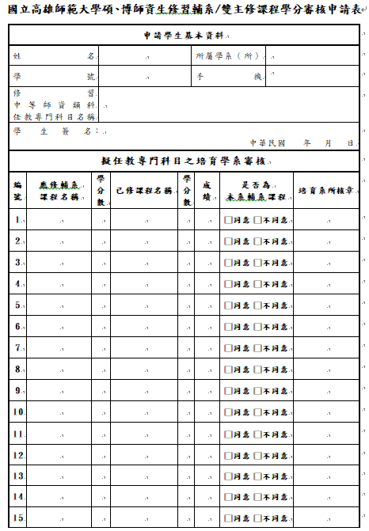
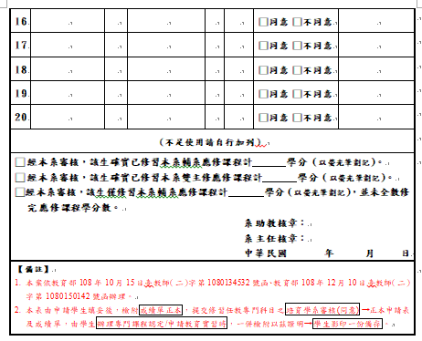
此表須由學生自行下載及填列，並自行送交至學系核章；待全數核章完畢，最後於學分審查時才繳交予課程組，繳交前請務必自行保管好。【請於修教程第一學期起即開始檢視大學時期學分，提早填列此表，送至學系審查。】
碩、博師資生修習輔系/雙主修課程學分審核申請表

Slide 53
事
雙專長
Notes:
架構:
一、定位
二、內涵
三、特色
四、價值
關鍵概念：
1.閱讀與表達2.循序漸3.活動教材4.學習成效5.正視差異
從生活情境開始，從生活情境結束
所以會有課程目標的強化與課程的設計。尤其是五文本的改變

Slide 54
中教語文專長之語言認證注意事項
中等學校語文領域英語文專長
中等學校語文領域本土語文閩南語文專長
中等學校語文領域本土語文客語文專長
國民小學教師加註語文領域本土語文閩南語文專長
國民小學教師加註語文領域本土語文客語文專長
修習上述專門課程者，應取得認證語文類別之中高級以上能力證明，包括(一)中央教育主管機關核發之中高級以上能力證明，或(二)其他符合相當於歐洲語言學習、教學、評量共同參考架構(Common European Framework of Reference for Languages: Learning, teaching, assessment，簡稱CEF)B2級(含)以上語言認證考試有效合格證書，須包含聽、說、讀、寫4 項檢測，始得核發修畢師資職前教育證明書(或任教專門課程認定證明書)。
國民小學教師加註語文領域新住民語文印尼語/越南語/泰國語專長
修習上述專門課程者，應取得認證語文類別之中級以上能力證明：
(1)越南語：應取得國際越南語認證iVPT/中級能力(B1)或以上之認證。
(2)印尼語：應取得印尼語文能力檢定UBI-PA/中級能力(B1)或以上之認證。
(3)泰國語：應取得泰語能力檢定CU-TFL/中級能力(B1)或以上之認證。
請詳閱各領域專長專門課程學分表備註說明，以免修畢總學分數後仍無法取得學分證明書。路徑：課程組網站>師資職前課程>中等學校專門課程/國民小學加註專長課程
https://tecs.nknu.edu.tw/Page.aspx?PN=134&SN=157&Kind=s1

Slide 55
建議：
◆中等閩南語文專長師資生
◆中等客家語文專長師資生
選讀雙專長中等學校師資培育專門科目，即加修另一中教科目，取得雙證，以為因應教師甄試端之需求。
雙專長培育規劃

Slide 56
中教領域加註雙語教學次專長課程
雙語教學次專長相關說明請參閱：課程組/師資職前課程/雙語教學次專長(https://tecs.nknu.edu.tw/Page.aspx?PN=134&SN=138&Kind=s1)
日後欲申請中教教師證加註雙語教學次專長，請至課程組辦理「修習資格(B1級英檢門檻)審核」，申請表請至網站自行下載填寫，並佐證英檢通過文件，審核通過後始具雙語師資生資格。
說明：
  雙語教學次專長以本校所規劃雙語培育之中等學校師資類科領域專長教師證註記為限。*英語文專長、數學專長、物理專長、化學專長、生物科技專長、生活科技專長、資訊科技專長、音樂專長
  申請教師證加註雙語教學次專長前，須完成全民英檢中高級複試(聽、說、讀、寫)或CEFR B2通過；須包含聽、說、讀、寫4 項檢測達B2級以上。
  本申請表係審核師資生英檢能力是否已達修習門檻，雙語課程仍請自行於網路系統選課。
  符合修習門檻後所修習之雙語課程始得認定為雙語學分；未符合修習門檻之師資生，得選修雙語課程，惟所修習之雙語課程僅得採認為一般中文同名稱之教育專業(專門)課程，日後不得申請教師證加註雙語次專長；雙語課程欲採認為中文教育專業課程學分，仍須符合中文教育專業課程之擋修規定，未符合規定者，該學分不予採認。
請有興趣加註雙語教學次專長的同學趕快利用暑期報考英檢考試!!

Slide 57
中教領域加註雙語教學次專長課程
抵免原則：
  經教育部112年12月13日臺教師(二)字第 1110110462 號函同意備查。
  本校非雙語師資生曾於本校修習相同科目名稱且為雙語課程屬性之一般師資職前教育專業課程學分，經雙語教學次專長修習資格申請通過後，得申請辦理雙語教學次專長課程之抵免；修習科目為中文課程屬性之一般師資職前教育專業課程學分，科目名稱未包含「雙語教學」或「英語及雙語教學」，不得申請辦理抵免。
  中等學校階段雙語教學次專長課程之抵免僅限為共通性課程；共通性課程為教育心理學(雙語教學)、課程發展與設計(雙語教學)、適性教學(雙語教學)。
  各領域專長雙語教學之教材教法、教學實習、進階教材教法及進階教學實習不得辦理抵免。
簡單來說：
  尚未通過B1級英檢能力考試前，可先”預修”教育心理學(雙語教學)、課程發展與設計(雙語教學)、適性教學(雙語教學)。
  在修習雙語教材教法前，務必通過B1級英語能力檢定，並提出修習資格申請。

Slide 58
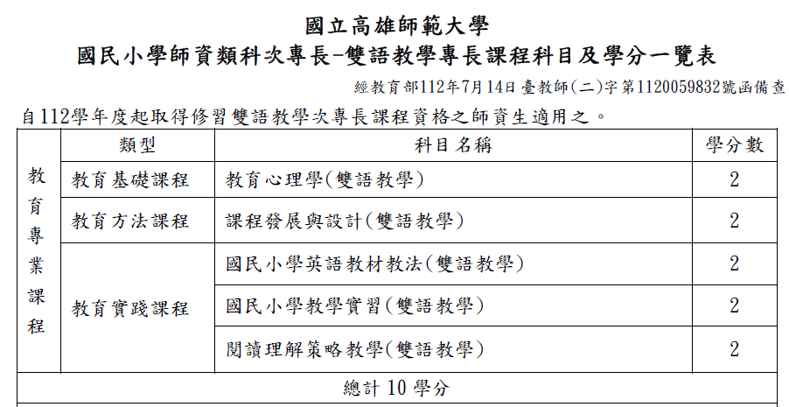
【雙語教學】國民小學師資類科次專長-雙語 https://tecs.nknu.edu.tw/Page.aspx?PN=134&SN=152&Kind=s1

Slide 59
修習國民小學師資類科次專長-雙語
注意事項
修習門檻：
  符合本校修習小教雙語課程之修讀資格。
  具全民英檢中級初試(聽、讀)通過之英語能力或CEFR B1級以上(聽、讀)英語考試檢定及格證書。
申請時間：
  請於本校網路加退選結束前至課程組辦理「修習資格(英檢門檻)審核」申請。
  申請表請至網站自行下載填寫，並佐證英檢通過文件。
說明：
  申請教師證加註雙語教學次專長前，須完成全民英檢中高級複試(聽、說、讀、寫)或CEFR B2級以上(聽、說、讀、寫)通過；須包含聽、說、讀、寫4 項檢測達B2級以上。
請有興趣加註雙語教學次專長的同學趕快利用暑期報考英檢考試!!

Slide 60
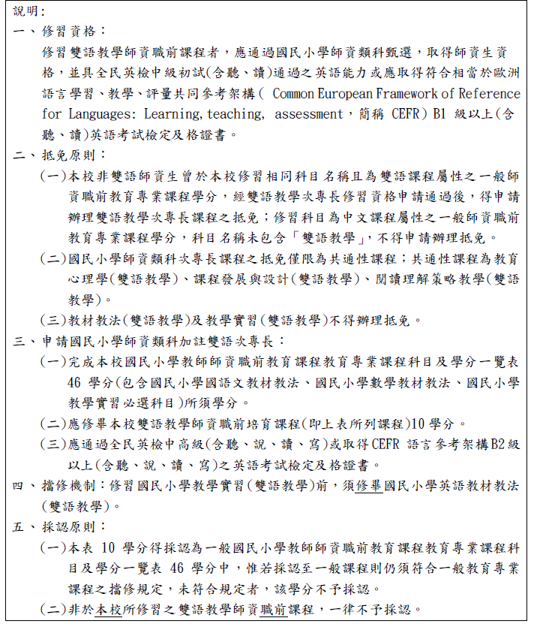

Slide 61
修習國民小學師資類科次專長-雙語
注意事項
抵免原則：經教育部112年7月14日臺教師(二)字第1120059832號函備查
  1.本校非雙語師資生曾於本校修習相同科目名稱且為雙語課程屬性之一般師資職前教育專業課程學分，
  經雙語教學次專長修習資格申請通過後，得申請辦理雙語教學次專長課程之抵免；修習科目為中文
  課程屬性之一般師資職前教育專業課程學分，科目名稱未包含「雙語教學」，不得申請辦理抵免。
  2.國民小學師資類科次專長課程之抵免僅限為共通性課程；共通性課程為教育心理學(雙語教學)、
  課程發展與設計(雙語教學)、閱讀理解策略教學(雙語教學)。
  3.教材教法(雙語教學)及教學實習(雙語教學)不得辦理抵免。
簡單來說：
  尚未通過B1級英檢能力考試前，可先預修：
  教育心理學(雙語教學)、課程發展與設計(雙語教學)、閱讀理解策略教學(雙語教學) 。
  在修習雙語教材教法前，務必通過B1級英語能力檢定，並提出修習資格申請。

Slide 62
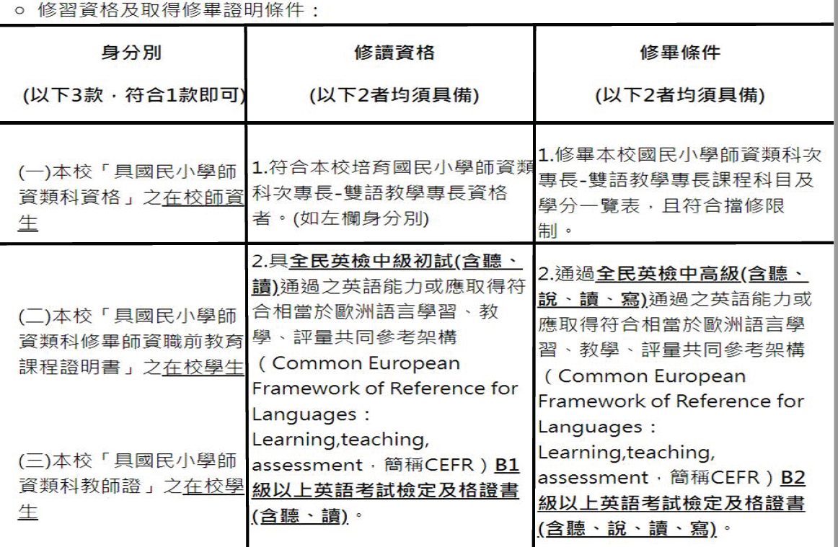
【雙語教學】國民小學師資類科次專長-雙語

Slide 63
中教「加科」、小教「加註專長」
取得第一張合格教師證，可於原校或他校申請加科登記。
如果修習第一科期間，想同時修讀第二科，必須事先向本處課程組申請。
學分認證完成後，免檢定免實習，可申請加發第二科教師證。

Slide 64
中教「加科」、小教「加註專長」申請注意事項
→請事先向課程組提出加科修課申請
選讀第二專長應依循行政流程(學生就讀系所→專門課程培育系所→師就處→校長)同意學生加修第二專長後，始得修習相關課程。
未來欲申請第二張教師證(加科)者，請先提交申請表。
表單下載路徑：課程組網站>表單下載
  第9項/中等學校專門課程加科認證版本申請書(未具教師證)
  第10項/中等學校專門課程加科認證版本申請書(已具教師證)

Slide 65
事
必須要做，但不在學分內
Notes:
架構:
一、定位
二、內涵
三、特色
四、價值
關鍵概念：
1.閱讀與表達2.循序漸3.活動教材4.學習成效5.正視差異
從生活情境開始，從生活情境結束
所以會有課程目標的強化與課程的設計。尤其是五文本的改變

Slide 66
30小時服務學習(志工)時數之規定
請參閱網路說明： https://tecs.nknu.edu.tw/Page.aspx?PN=134&SN=140&Kind=s1
時數要求：取得教育學程資格後，辦理修畢師資職前教育課程學分審查前，須完成30小時志工服務時數。
對象：中教、小教、特教資優教育學程學生，皆須完成，始得核發修畢師資職前教育證明書。
性質要求：不得支領薪資，並以教育相關之志工服務為優先。
認證方式：
(一) 請服務機關將時數登錄於課程組提供之「服務學習卡」上，並核該機關承辦人或單位章以茲證明；或請服務機關開立服務證明(須註明服務日期及時數)，並於辦理審核時檢附服務證明影本以茲證明。
(二) 同時於本校修讀二類教育學程者，志工服務時數須分別計算，不得重複。
例：師資生同時具備中等教育學程及小學教育學程資格，則中教志工30小時、小教志工30小時，共計須完成60小時，不得重複。
繳交時間：辦理修畢師資職前教育課程學分審查時，請將服務學習證明與師資職前教育審查認定表一併繳交由課程組查驗。

Slide 67
★關乎學生修課權益及重要資訊提醒，每學期應至少參加一次導生座談會。
★如有事未能參加導生座談會，須事先與導師請假，並至課程組辦公室補看影片。
★務必關注LINE社群，隨時更新重要資訊。
導生座談會、LINE社群
於簽到處掃描QR CODE
加入教育學程生LINE社群!!謝謝同學

Slide 68
請同學掃QRCODE 加入教育學程 LINE社群!!!
一、日後相關重要訊息皆以課程組首頁、LINE社群、每學期2次的導生座談會宣導為主，不再各別EMAIL通知，請自行務必注意相關重要訊息。
二、LINE社群主要係課程組公告重要訊息為主，請同學勿於LINE社群內張貼不適當言論及占用版面，管理者有權逕予刪除。
三、若同學有教育學程相關疑問，可來電至課程組洽詢，或寄信至teacher.nknu@gmail.com或s1@mail.nknu.edu.tw諮詢。

Slide 69
職業教育與訓練、生涯規劃之規定
可參閱網站說明：課程組/師資職前課程/技職法相關科目修課說明
https://tecs.nknu.edu.tw/Page.aspx?PN=134&SN=126&Kind=s1
依據技術及職業教育法第24條第1項規定：「高級中等以下學校師資職前教育課程應將職業教育與訓練、生涯規劃相關科目列為必修學分。」
取得修習小教、中教及特教資優師資類科師資生資格者，均需依規定將【職業教育與訓練】及【生涯規劃】列入必選修，但不計入教育專業課程學分內。

Slide 70
本校「職業教育與訓練」及「生涯規劃」相關科目一覽表如下：
開課單位 | 「生涯規劃」相關科目 | 「職業教育與訓練」相關科目
師資培育與就業輔導處 | 1. 生涯規劃 2. 生涯規劃教育 3. 職業探索與生涯規劃 | 1. 職業教育與訓練 2. 職業探索與生涯規劃
教育系 | 1. 生涯規劃課程設計與實施 2. 生涯輔導 | 生涯與職業資訊分析與應用
特殊教育系 | 身心障礙學生生涯與轉銜 | 身心障礙學生職業教育
通識教育中心 提醒：通識學分不得採計為專門學分。 | 1.終身學習與生涯發展 2.職業探索與生涯規劃 | 1.職場安全衛生 2.職業探索與生涯規劃
各學系 | 人文科技與職涯規劃(職業與生涯) | 人文科技與職涯規劃(職業與生涯)
諮商心理與復健諮商研究所 | 生涯輔導與諮商研究 | -
理學院 | 生涯規劃 | 職業教育與訓練
※同一課程名稱同時列為「生涯規劃」及「職業教育與訓練」相關課程時，表示修習該課程一次可同時認定。

Slide 71
職業教育與訓練、生涯規劃之規定 Q&A (其餘QA可參閱課程組網站說明)
問題 | 說明
若106學年度已具中教(小教或特教)師資生資格，107學年度(含)之後又取得修習另一師資類科資格者，是否可只修習一次「職業教育與訓練」及「生涯規劃」相關課程並成績及格，則可同時符合二師資類科認證? | 於本校同一學籍及學號下具備兩種師資類科師資生資格，則僅須修習一次「職業教育與訓練」及「生涯規劃」相關課程並成績及格即可。
若106學年度已具中教(小教或特教)師資生資格，並已完成修習「職業教育與訓練」及「生涯規劃」相關課程並成績及格，107學年度(含)之後又取得修習另一師資類科資格者，並應屆考取碩班，申請教育學程資格移轉至碩班繼續修讀通過，得否可免再次修習「職業教育與訓練」及「生涯規劃」相關課程? | 於本校同一學籍及學號下具備兩種師資類科師資生資格，並已完成修習「職業教育與訓練」及「生涯規劃」相關課程並成績及格，之後應屆考取本校更高學歷，並依規定移轉教育學程資格至本校碩、博班繼續修讀者，可免再次修習「職業教育與訓練」、「生涯規劃」相

Slide 72
業界實習18小時
-高級中等學校職業群科
105年8月正式成為師資生起適用
因應教育部技職教育法通過及教育部函文，本校高職類科需符合業界實習18小時，始能取得該高職類科專門課目之課程認定；於各項學分審查表內亦有註明此項規定。
高職類科 ：
  電機電子群-資電專長
  電機電子群-電機專長
  化工群
  設計群-立體造形專長
  設計群-室內設計專長
  商業與管理群-資管專長
  藝術群-視覺藝術專長
  藝術群-音像藝術專長
  藝術群-表演藝術專長

Slide 73
物
盡量要做的事
Notes:
架構:
一、定位
二、內涵
三、特色
四、價值
關鍵概念：
1.閱讀與表達2.循序漸3.活動教材4.學習成效5.正視差異
從生活情境開始，從生活情境結束
所以會有課程目標的強化與課程的設計。尤其是五文本的改變

Slide 74
數位教學能力檢測簡章 (中、小教)
一、本檢測以電腦化測驗方式進行，囿於試場座位限制，如報名人數超出名額，
依完成網路報名時間先後順序錄取參加檢測，各考場錄取參加測驗人數依該場次施測場地可容納之人數而定。
二、本檢測不收取報名費用。
三、自113年起本檢測調整為每年辦理二梯次。
四、檢測相關內容請參考評量說明
鼓勵修習中、小學教育學程的同學可以報考

Slide 75
學科知能評量(小教)
為落實十二年國教推動精緻師資培育素養，檢核國小師資生修習職前教育專業課程（含國語、數學、自然、社會領域）之學習成效，俾利師資培育大學調整課程設計及提供增能課程。
鼓勵修習小學教育學程的同學可以報考

Slide 76
閱讀教學微學分學程
學分與學程：至少８學分
必備學分：閱讀理解策略教學 2學分
跨領域閱讀素養２學分

Slide 77
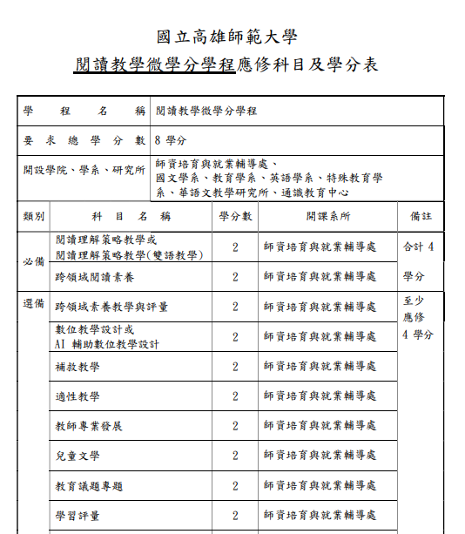

Slide 78
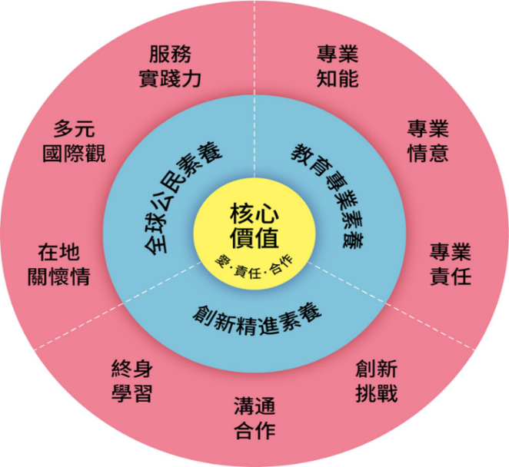
師資培育師資生教育目標
https://tecs.nknu.edu.tw/Page.aspx?PN=96&Kind=s1

Slide 79
114
小教評鑑的教育目標

Slide 80
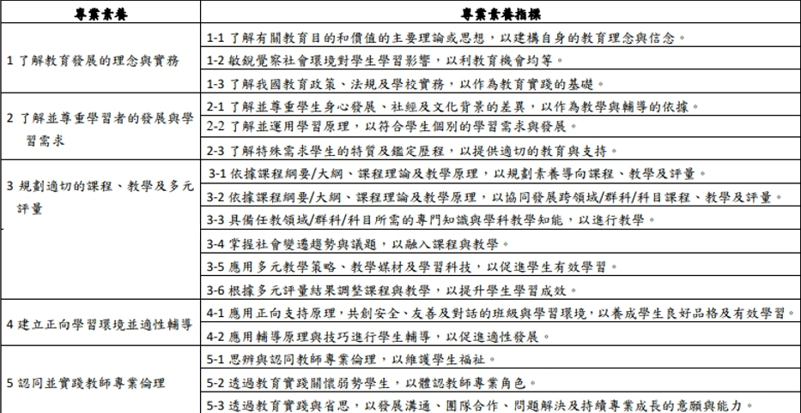
教育部師資職前教育專業的5大素養與17項指標

Slide 81
學生平台網頁
相關訊息及公告皆會放置課程組網站，請密切注意https://teachers.nknu.edu.tw/ecp/

Slide 82
物
其他事項提醒
Notes:
架構:
一、定位
二、內涵
三、特色
四、價值
關鍵概念：
1.閱讀與表達2.循序漸3.活動教材4.學習成效5.正視差異
從生活情境開始，從生活情境結束
所以會有課程目標的強化與課程的設計。尤其是五文本的改變

Slide 83
學分費
每學分為980元。
繳費方式：請同學依公告繳費日期準時繳費至台銀學雜費入口網站下載繳費單。
依據本校學生修習教育學程辦法第九條：「修習教育學程學生，應於公告期間內辦理選課及繳交學分費，逾期未繳費者視同放棄課程並註銷該修習教育學程資格。」
未依規定繳費，則撤銷師資生資格。
享有上課的權利，也請盡自己的義務，為使學校行政順利推動，請準時繳費。(請家人代繳者，也務必確認家人已確實繳完，感謝!!)

Slide 84
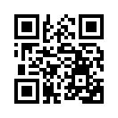
學生手冊(更新中--預計6/30前更新)
請同學自行至網路下載，不另發紙本。
路徑：課程組網站/教師之路/學生手冊
學生手冊QR CODE：
學生手冊內含師資職前課程相關說明及注意事項，請務必下載詳閱，並隨時檢驗自身修課狀態。

Slide 85
物
活動訊息
Notes:
架構:
一、定位
二、內涵
三、特色
四、價值
關鍵概念：
1.閱讀與表達2.循序漸3.活動教材4.學習成效5.正視差異
從生活情境開始，從生活情境結束
所以會有課程目標的強化與課程的設計。尤其是五文本的改變

Slide 86
預計活動
日期 | 活動
114/6/20 | 教育學程新生報到及座談會
114/08 | 專兼任教師會議
114/09 | 期初聯合導生座談會
114/10 | 閱讀評量與教學研討會
114/11 | 期中聯合導生座談會
114/11 | 板書工作坊
114/11-12 | 板書檢定
115/01 | 教師資格考試加強班

Slide 87
時
Notes:
架構:
一、定位
二、內涵
三、特色
四、價值
關鍵概念：
1.閱讀與表達2.循序漸3.活動教材4.學習成效5.正視差異
從生活情境開始，從生活情境結束
所以會有課程目標的強化與課程的設計。尤其是五文本的改變

Slide 88
修習師資職前教育流程示意圖
教育部於民國108年12月11日修正師資培育法

Slide 89
修習師資職前教育流程說明
※請注意
抵免辦理時程
114年7月28日
至
114年7月31日
(可以找人代辦或郵寄掛號至課程組辦理)
※抵免資料於7月中旬前公告，同學可以事先準備。
招生
師資培育與就業輔導處之教程生與系上師培生統稱「師資生」。
教育學分抵免
114年7月28日至7月31日，於當年度申請時間內辦理，申請以一次為限。
專門科目
部分認證
正式
教師
修課
教師資格考試
教育
實習
教師
甄試
加科
加階段
可隨時提出，每次審查需繳交300元。
通過教師資格考試者，始得申請半年全時教育實習。
擇定實習學校，向本校提出申請。
成績及格者，由本校送中央主管機關發給教師證書。
審查認證通過者，取得另一類科(領域)教師證。
至「教育部全國高級中等以下學校教師選聘網」查詢開缺情形，後參加各縣市政府（校）舉辦之教師甄試，通過後即成為正式教師。
貢獻你的所學，將熱情盡情的投入！
教育部規定修業期限最少兩年(4個學期)
依照選課邏輯正確選課，不符規定則學分不予採認

Slide 90
專門科目(部分認證)
辦理期間：可隨時提出申請。
科目年限：以取得修習資格起向前推算10年內所修習之科目學分為限。
*知識衰退期10年條款有例外放寬條件，請參閱學生手冊。
★建議：若您有大學時期，於他校所修的專門學分，可於114-1加退選前先進行專門學分的部分認證，以確認於本校還須要修習多少專門學分，有利您的專門學分規劃。
申請方式：請至師就處課程組網站下載「專門科目審查表」，選擇取得師資生
資格年度之適用版本，檢附成績單正本及其他相關證明（若有課程
名稱差異過大請檢附課綱）。
填寫方式：一律電腦打字，手寫者恕不收件；電腦繕打完畢，請列印出紙本
送交至師就處課程組，由課程組協助您送系所審查。
重要提醒：專門科目學分審查權為各任教科別之規劃學系所，於校內審查完畢，於師資職前教育課程結束後仍會統送台師大與教育部審查，請尊重系所審查專業意見，勿心存僥倖以課程名稱與內容差異過大科目闖關。

Slide 91
教師資格考試(每年6月)
現行制度
107年2月1日起
取得師資生資格者
取得修畢師資職前教育證明書
由課程組製發。
教師資格考試
承辦單位為檢定與實習組，若有相關問題可逕洽諮詢。
半年教育實習

Slide 92
地:
行政大樓七樓
Notes:
架構:
一、定位
二、內涵
三、特色
四、價值
關鍵概念：
1.閱讀與表達2.循序漸3.活動教材4.學習成效5.正視差異
從生活情境開始，從生活情境結束
所以會有課程目標的強化與課程的設計。尤其是五文本的改變

Slide 93
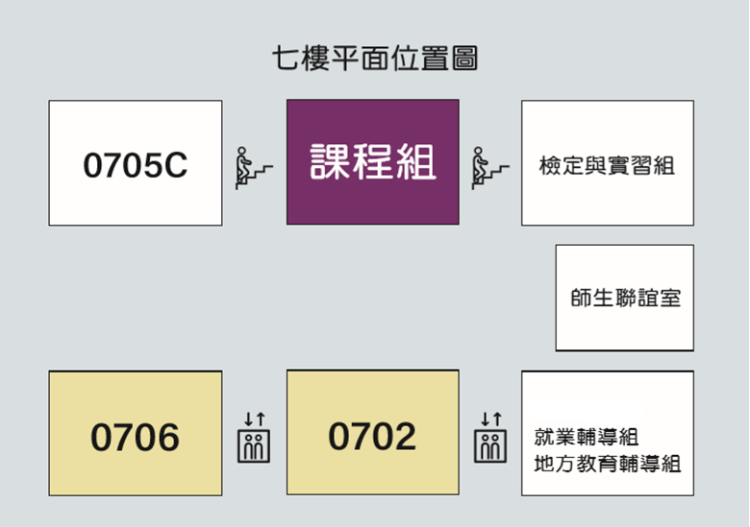
【未來辦公室若有搬遷異動,再請以辦公室外標示為主】

Slide 94
為何、如何
Notes:
架構:
一、定位
二、內涵
三、特色
四、價值
關鍵概念：
1.閱讀與表達2.循序漸3.活動教材4.學習成效5.正視差異
從生活情境開始，從生活情境結束
所以會有課程目標的強化與課程的設計。尤其是五文本的改變

Slide 95
請起立，
全體起立

Slide 96

教師誓詞
我願意以愛心與我的教育專業，
在教育職場上，無私奉獻所學，
以良師為目標，
成為一位全方位教師及具終身學習的教育工作者。
我以虔誠態度、自主人格，
宣誓此誓言。

Slide 97
分班
Notes:
架構:
一、定位
二、內涵
三、特色
四、價值
關鍵概念：
1.閱讀與表達2.循序漸3.活動教材4.學習成效5.正視差異
從生活情境開始，從生活情境結束
所以會有課程目標的強化與課程的設計。尤其是五文本的改變

Slide 98
114教育學程分班
114甲班 凃金堂老師---1141XX
114乙班 黃絢質老師---1142XX
114丙班 蘇素美老師---1143XX
114丁班 吳明隆老師---1144XX
114小教 方金雅老師---1149XX
114特教資優 陳振明老師

Slide 99
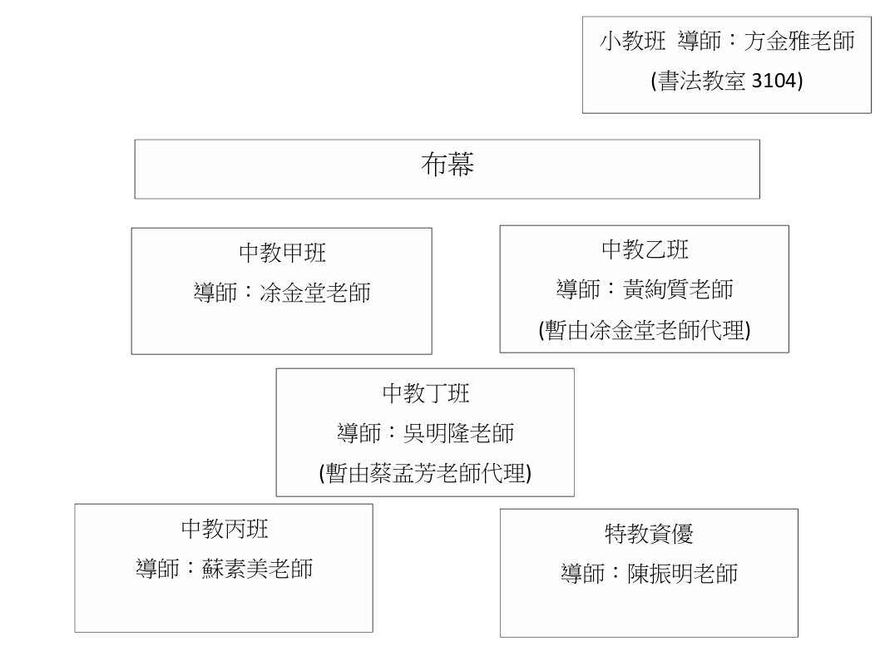
114教育學程分班位置

Slide 100
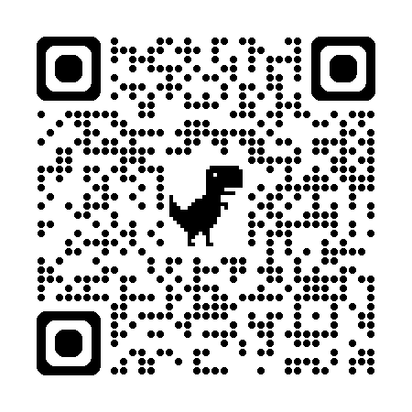
114教育學程分班
114小教 方金雅老師---1149XX
https://meet.google.com/ydg-wfiw-oin

